Slide 1
lecture1 ANOVA Ⅰ
2022/9/1

Slide 2
Abstract
1. Summary of last term
2. Teaching Schedule
3. From t-test to ANOVA

Slide 3
1 Summary of last term

Slide 4
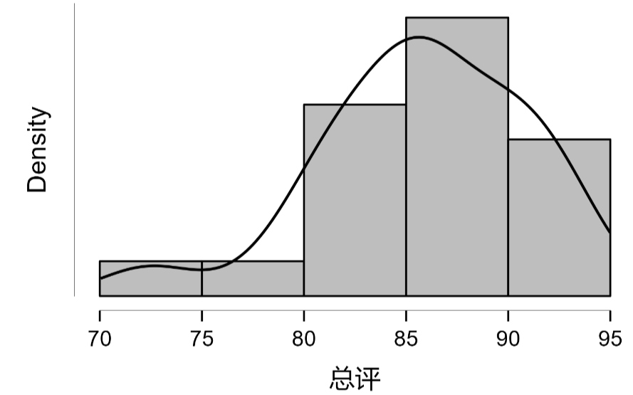
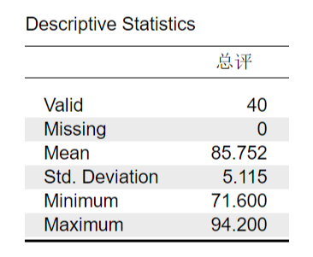
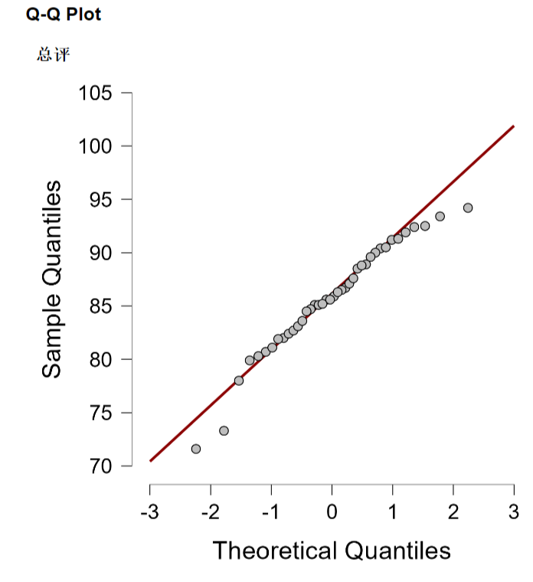
Final grades of last term

Slide 5
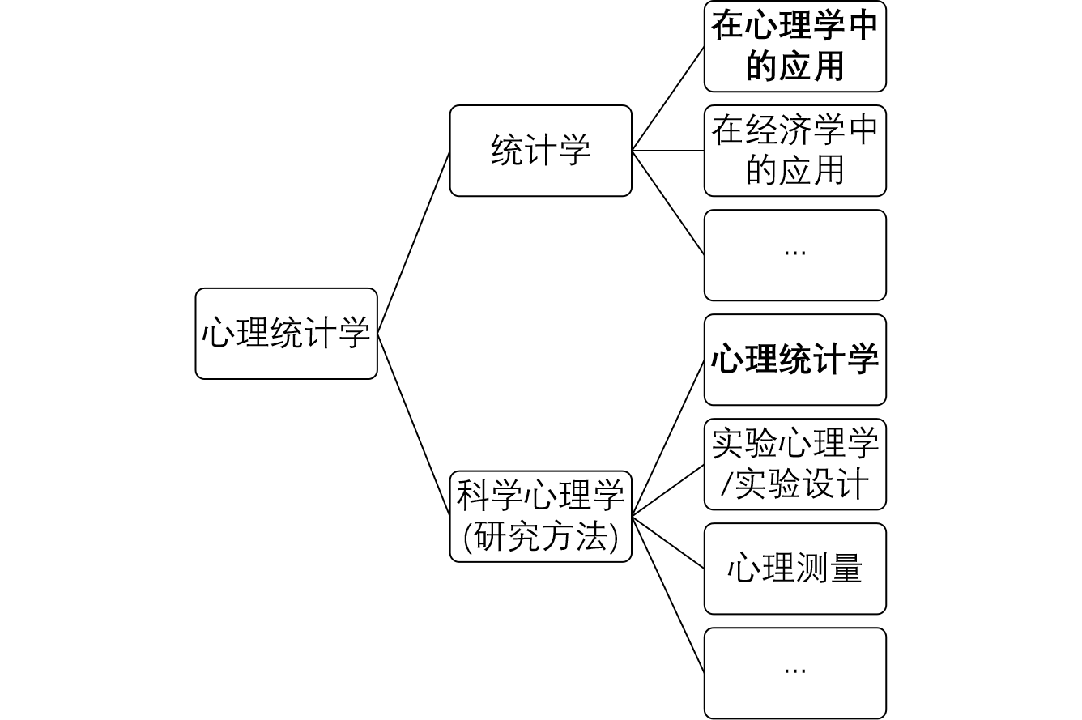
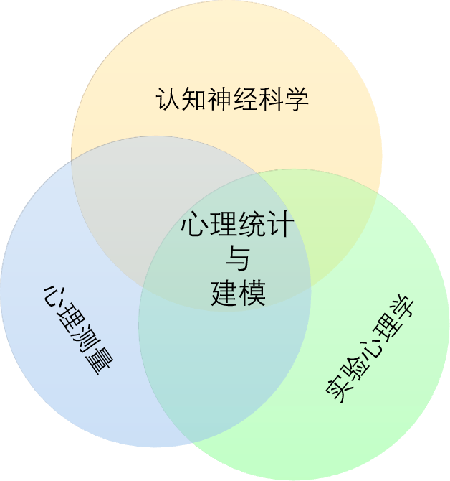
Two perspective of statistics in psychology

Slide 6
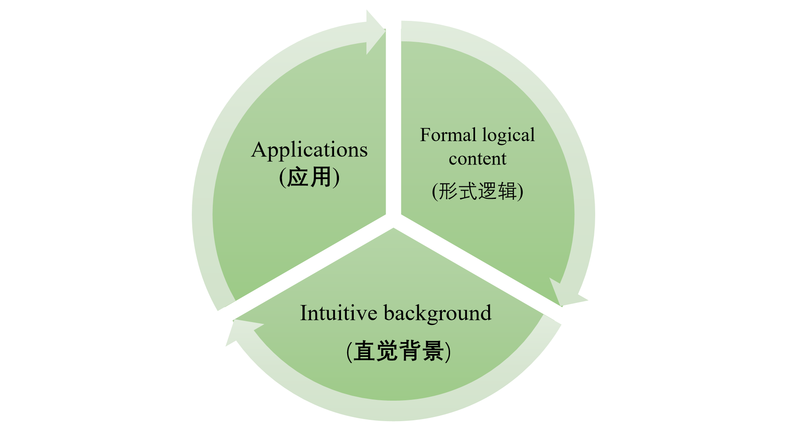

Slide 7
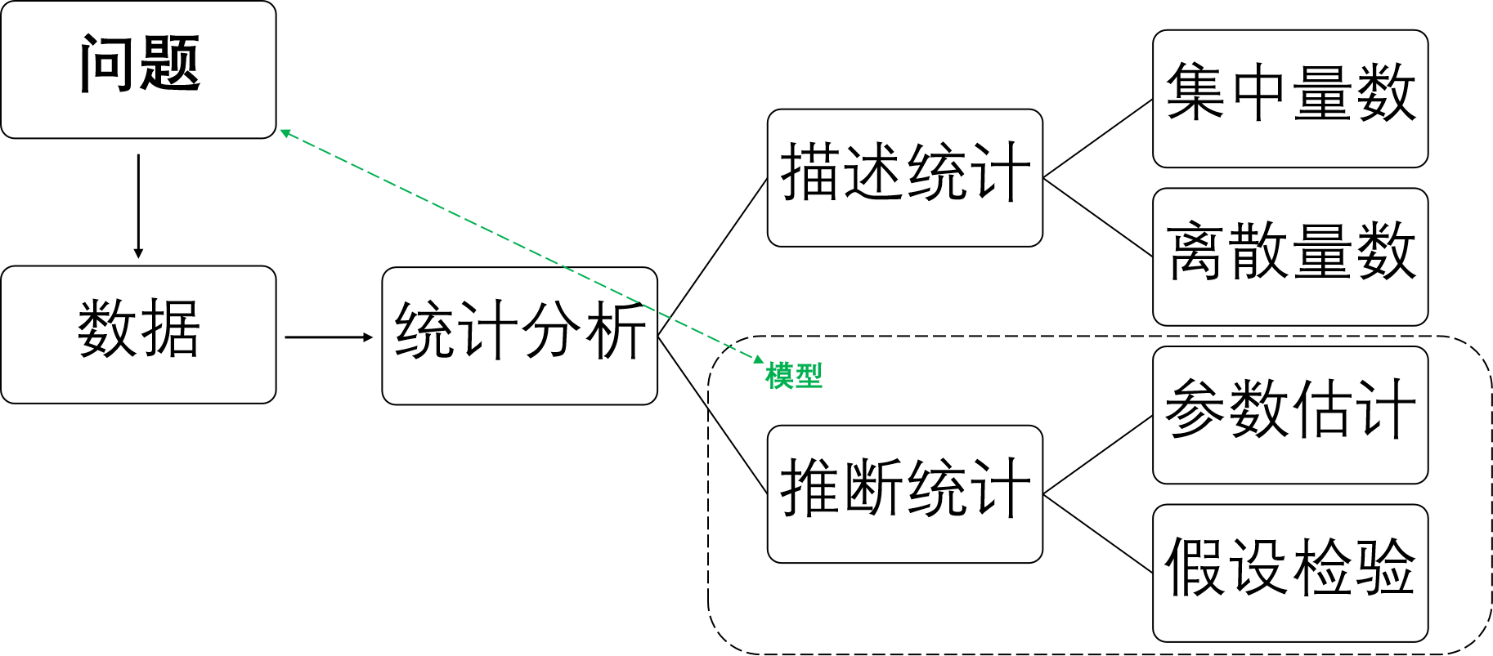

Slide 8
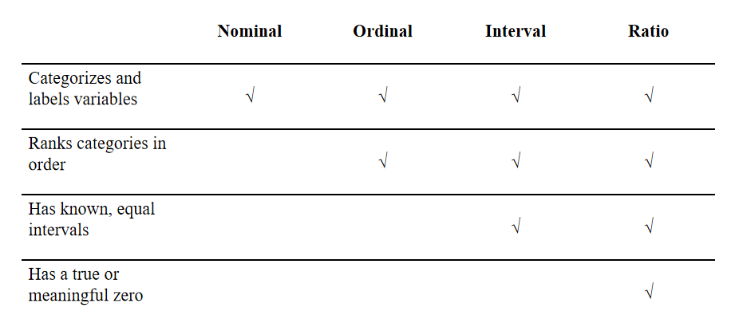
Four types of data

Slide 9
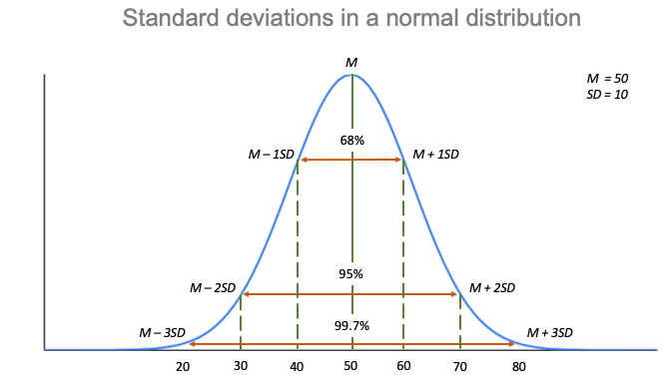
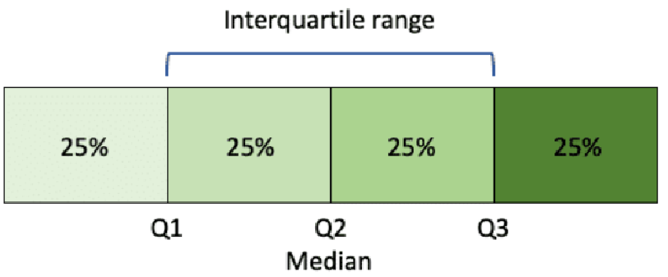
Central Tendency:
mean,mode,median
Dispersion:
range,interquartile range,variance,standard deviation
Range

Slide 10
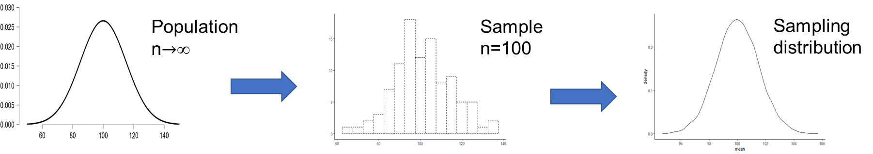
Parameter estimation
Sampling distribution:
统计量
（e.g.平均数）
总体
抽取的一个样本
（所抽取数据呈现的分布）
抽样分布
（样本统计量的概率分布）
Parameter estimation
Parameters
Statistics

Slide 11
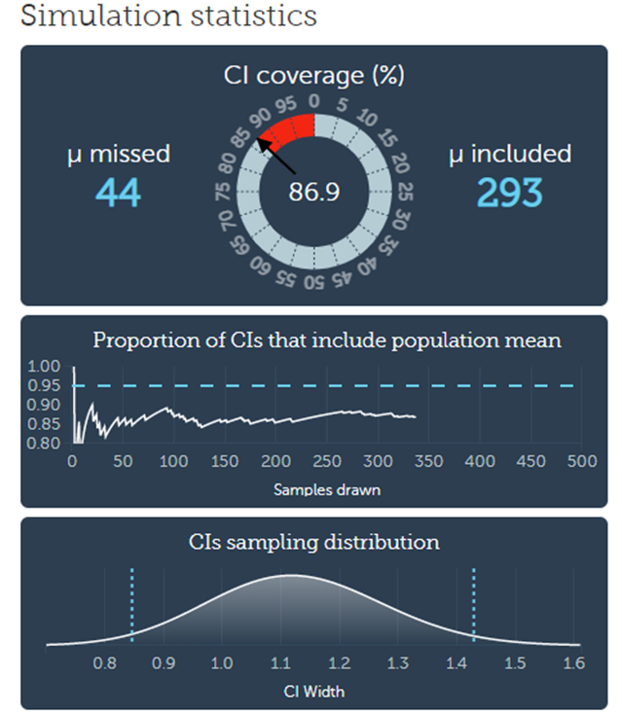
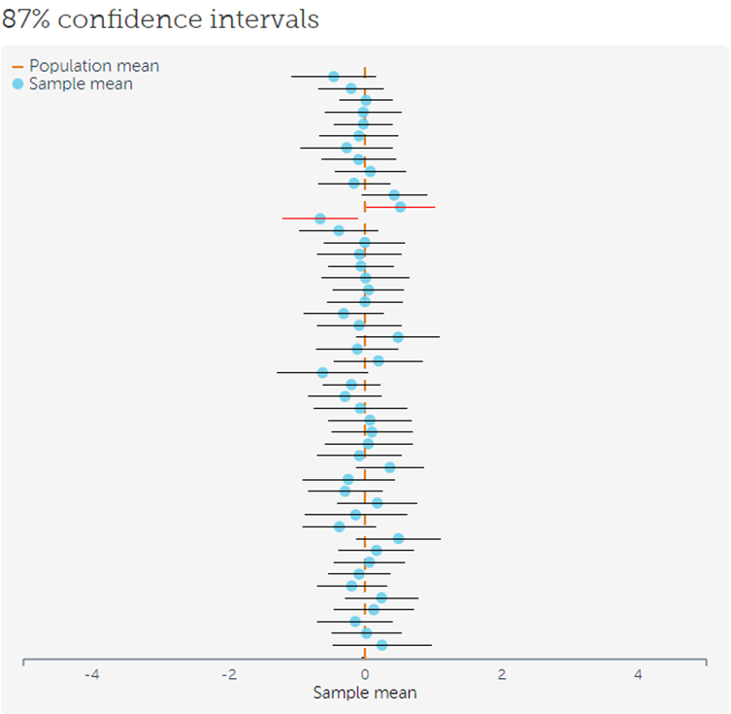

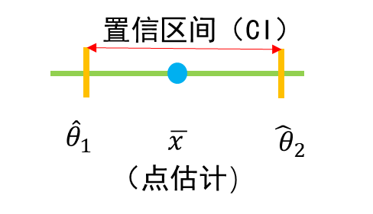
Confidence interval
miss
87% of intervals
contain μ ;
13% do not
include

Slide 12
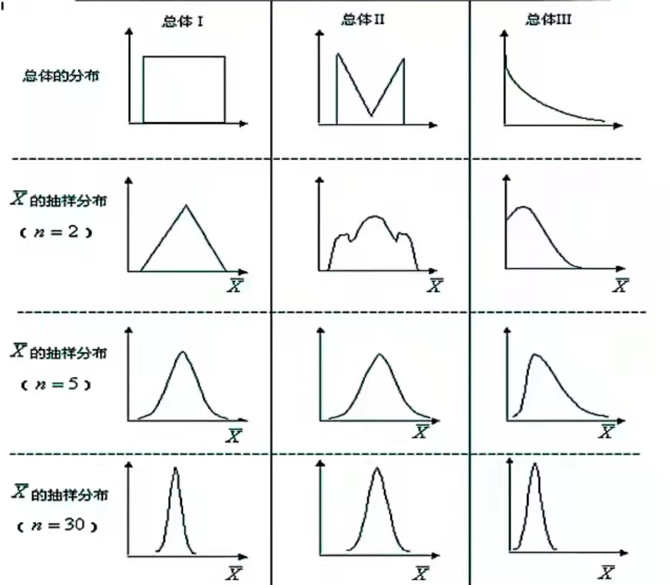
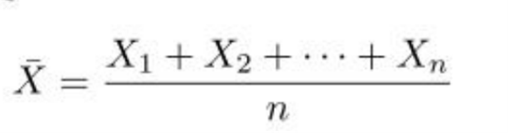
Central Limit Theorem
𝑛→ ∞,无论原始总体分布形态是何种分布，平均数的抽样分布近似正态分布

Slide 13
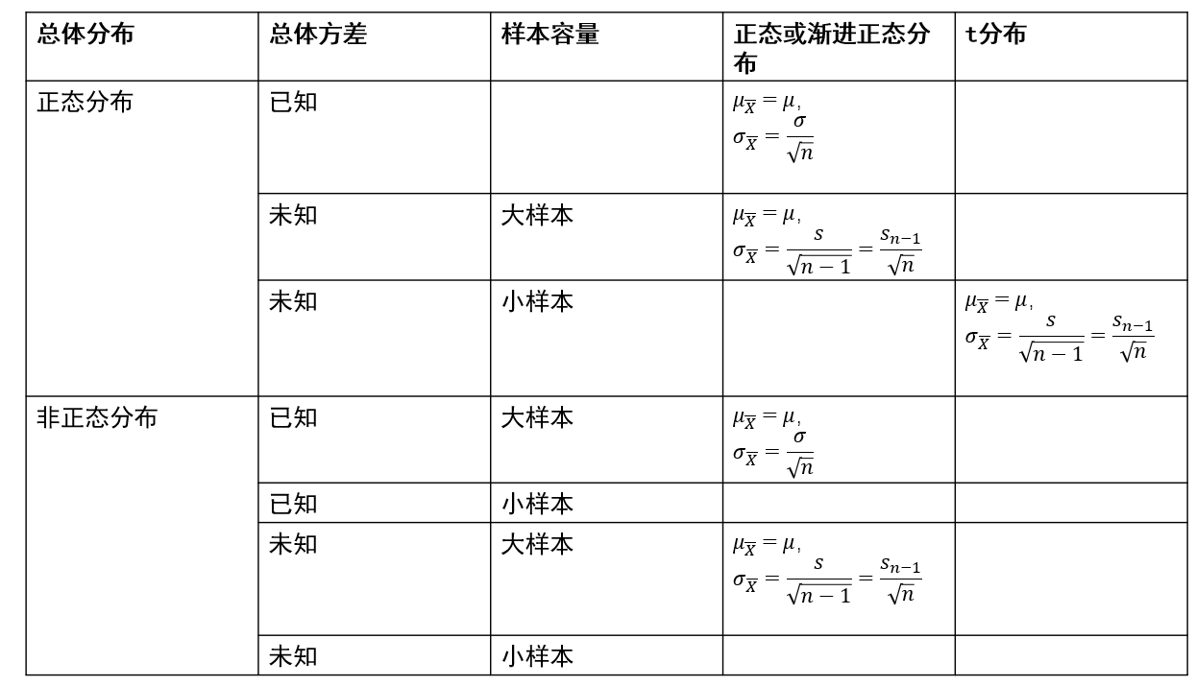

Slide 14
Hypothesis testing
Hypothesis testing：
利用样本数据及其相互关系，检验关于总体参数或总体分布形态的某些假设是否合理，确定假设的可接受程度。
Null Hypothesis:
差异是由随机误差造成，零假设类似“总体参数之间没有显著差异”或“总体分布符合正态分布”。
Alternative Hypothesis：
“总体参数之间有显著差异”或“总体分布不符合正态分布”。

Slide 15
Hypothesis testing
假设检验步骤
1. 提出假设；
2. 根据虚无假设H_0所提供的前提条件，选择合适的统计模型；
3. 规定显著性水平α；
4. 计算检验统计量的值；
5. 做出决策。

Slide 16
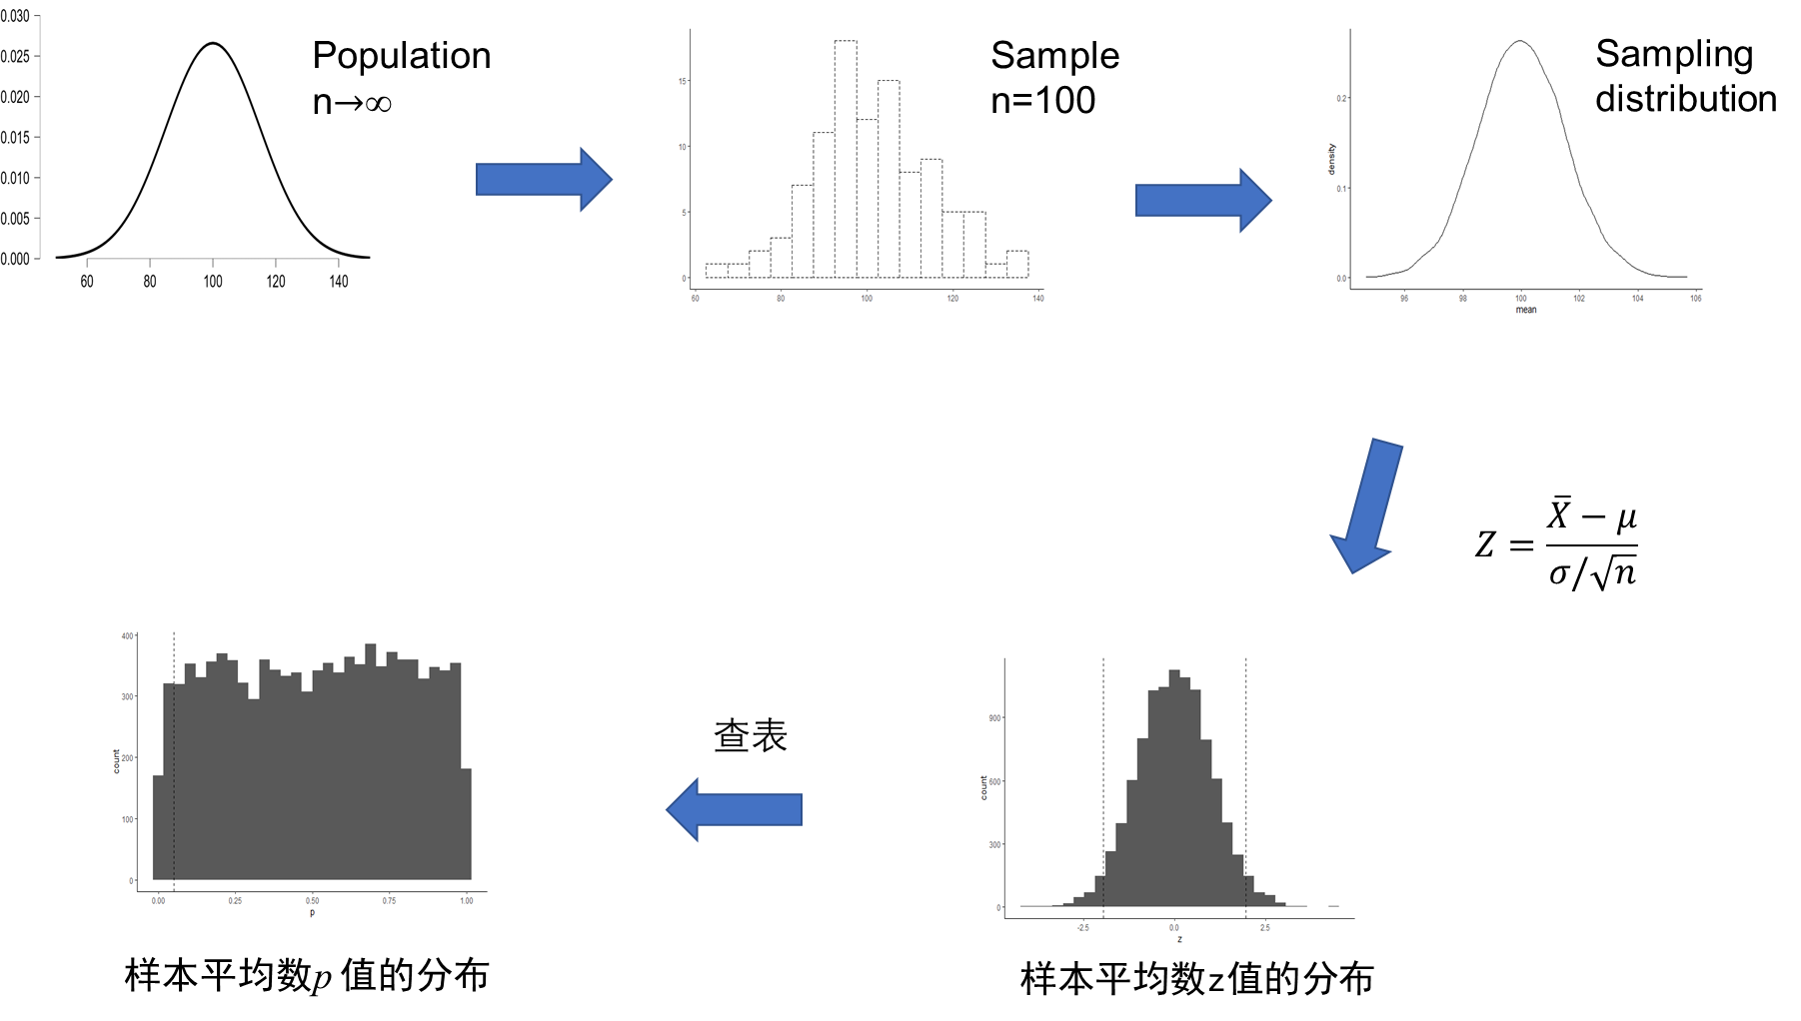

P-value
A p-value measures whether an observed result can be attributed to chance.
H0在多大程度上可能为真 -> p值分布

Slide 17
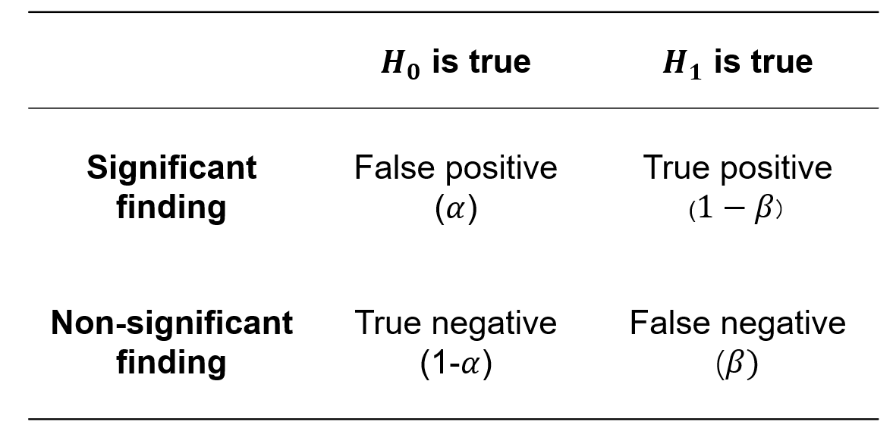
Two types of errors

Slide 18
Two types of errors
𝐻0 is true.
Reject 𝐻0 (wrong)
α = probability of a Type I error, known as a "false positive“
Fail to reject 𝐻0 (correct)
1 - α = probability of a "true negative", i.e., correctly not rejecting the null hypothesis

Slide 19
Two types of errors
𝐻1 is true.
Fail to reject 𝐻0 (wrong)
β = probability of a Type II error, known as a “false negative”(假阴性).
Reject 𝐻0 (correct)
1 - β = probability of a "true positive", i.e., correctly rejecting the null hypothesis. "1 - β" is also known as the power of the test.

Slide 20
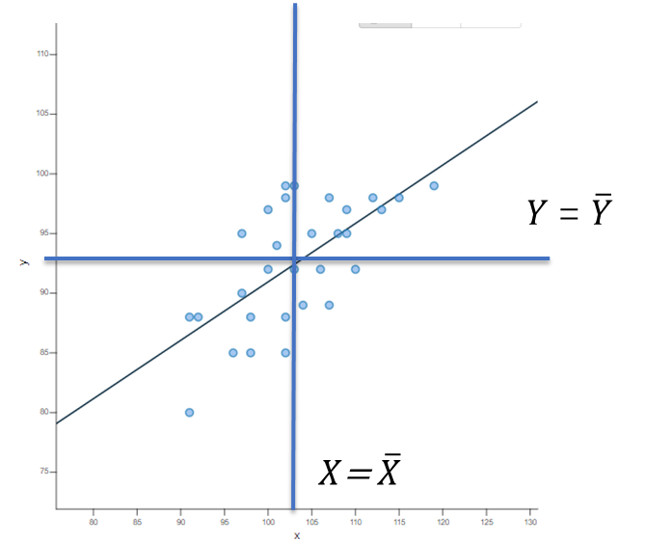
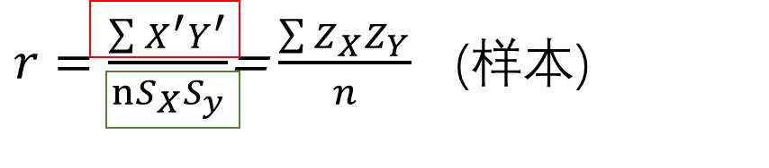

Correlation analysis
Correlation is any statistical relationship, whether causal or not, between two random variables or bivariate data.
相关分析：考察两组观测值之间联系的强度。

Slide 21
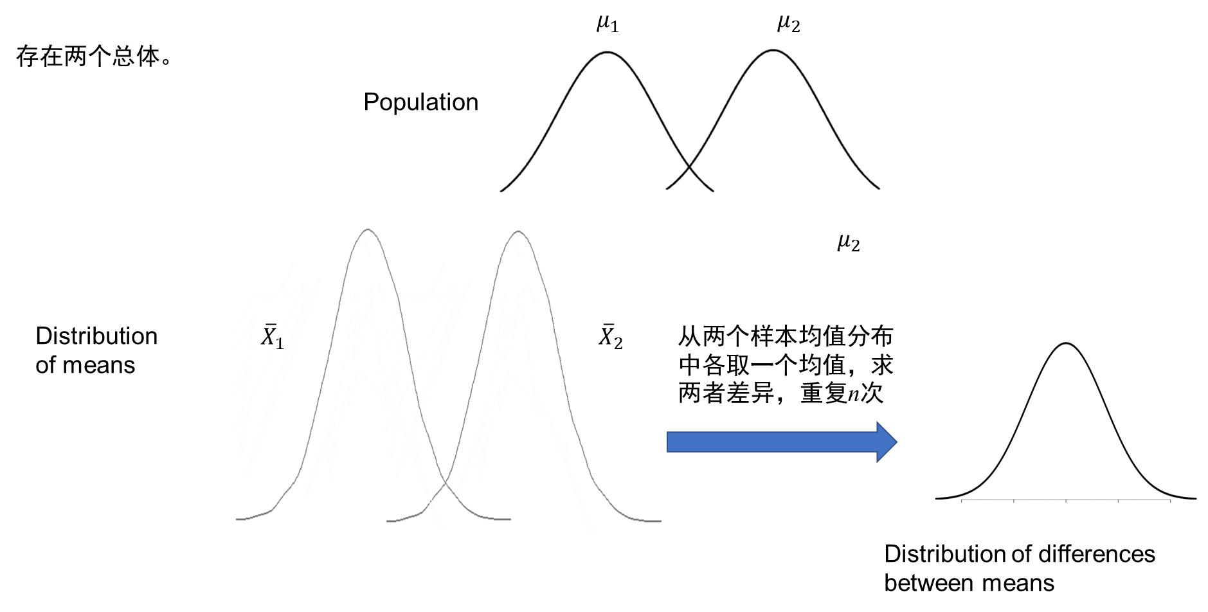
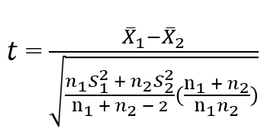
Two independent samples t-test

Slide 22
2 Teaching Schedule

Slide 23
Teaching Schedule
Week | Content
1 | 方差分析的基本原理
2 | 完全随机方差分析
3 | 随机区组和重复测量的方差分析
4 | 多因素方差分析
5 | 回归分析的基本原理
6 | 一元回归方程
7 | 多元回归方程
8 | 广义线性模型与逻辑回归
9 | 分层线性回归模型
10 | 线性模型作为一个统计框架
11 | 卡方检验
12 | 列联表分析
13 | AB test
14 | 降维分析—以EFA和Cluster analysis为例
15 | 非参检验
16 | Bootstrap 与Permutation

Slide 24
3 From t-test to ANOVA

Slide 25
主观幸福感（Subjective Well-Being，简称SWB）主要是指人们对其生活质量所做的情感性和认知性的整体评价。现有一份调查想要比较两个地区人群的主观幸福感。我们应该选用什么方法？（example1）
H0: 三个地区人群的主观幸福感没有差异
H1: 三个地区人群的主观幸福感存在差异

Slide 26
请同学们在JASP中对“example1”进行操作

Slide 27
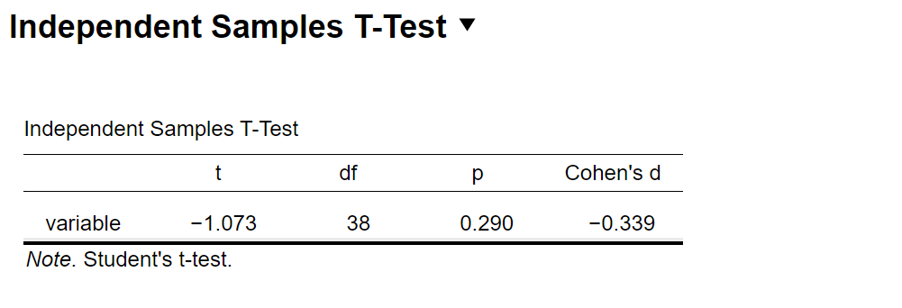
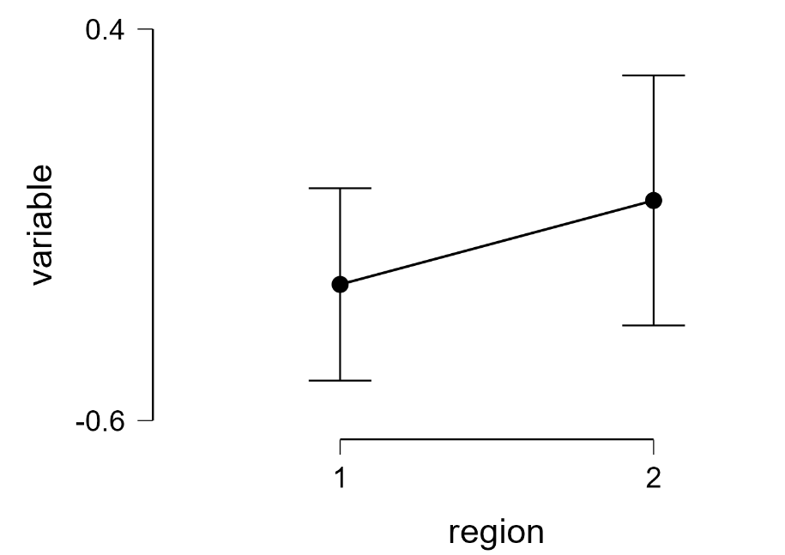

Slide 28
主观幸福感（Subjective Well-Being，简称SWB）主要是指人们对其生活质量所做的情感性和认知性的整体评价。现有一份调查想要比较两个地区人群的主观幸福感。我们应该选用什么方法？（example1）
若想要对三个地区人群的主观幸福感进行比较，我们可以怎么样进行处理呢？(example2)

Slide 29
请同学们在JASP中对“example2”进行操作

Slide 30
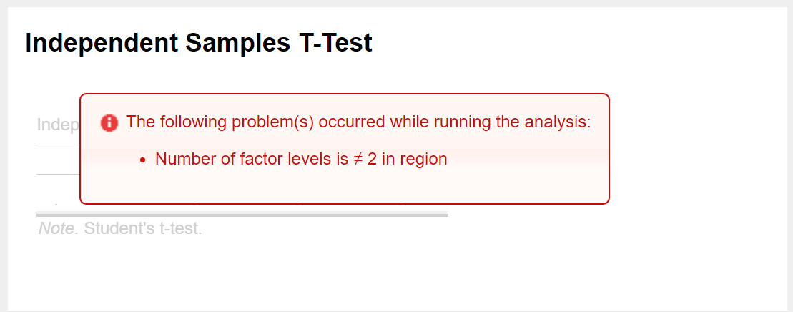


Slide 31

t-test无法对同时对＞2个独立组进行比较，也许我们有其他处理方法？

Slide 32

如果t-test不可以同时对3个独立组进行比较，那么我们可不可以把这3个组拆开进行两两比较呢？
请同学们在JASP中对“example3”进行操作

Slide 33
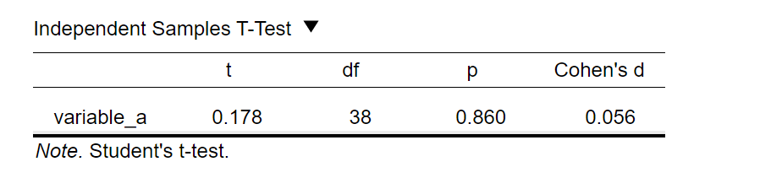

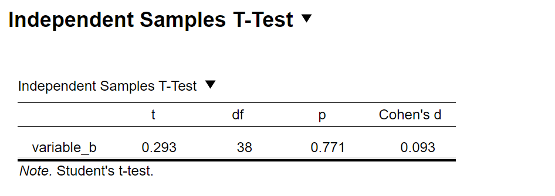
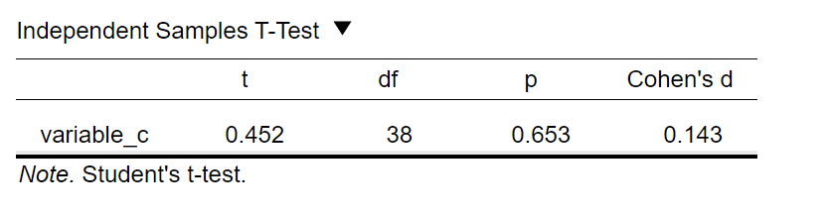
结果似乎挺不错的

Slide 34

naive！

Slide 35
region1 | region2
… | …
第一次比较
t-test, α=0.05
P(犯α错误 | H0为真) = 0.05
region1 | region3
… | …
第二次比较
t-test, α=0.05
P(犯α错误 | H0为真) = 0.05
region2 | region3
… | …
第三次比较
t-test, α=0.05
P(犯α错误 | H0为真) = 0.05

Slide 36

region1 | region2
… | …
单次比较犯α错误的概率是0.05
第一次比较
t-test, α=0.05
P(犯α错误 | H0为真) = 0.05
region1 | region3
… | …
第二次比较
t-test, α=0.05
P(犯α错误 | H0为真) = 0.05
region2 | region3
… | …
第三次比较
t-test, α=0.05
P(犯α错误 | H0为真) = 0.05

Slide 37

两两比较之后犯α错误的概率是多少呢？
region1
…
第一次比较
第二次比较
region2
…
region3
…
第三次比较

Slide 38
region1
…
第一次比较
p(α|H0) = 0.05
p(1-α|H0) = 0.95
第二次比较
p(α|H0) = 0.05
p(1-α|H0) = 0.95
p(犯错误的概率) = 1 - (1- 0.05)³ ≈ 0.143
region2
…
region3
…
第三次比较
p(α|H0) = 0.05
p(1-α|H0) = 0.95

Slide 39
p(犯错误的概率) = 1 - (1- 0.05)³ ≈ 0.143
region1
…
上述式子到底是什么意思呢？
第一次比较
p(α|H0) = 0.05
p(1-α|H0) = 0.95
第二次比较
p(α|H0) = 0.05
p(1-α|H0) = 0.95
region2
…
region3
…
第三次比较
p(α|H0) = 0.05
p(1-α|H0) = 0.95

Slide 40
蓝色区域表示不拒绝H0的概率，非蓝色区域表示拒绝H0的概率，也即犯α错误的概率
第一次比较
0.95 | 0.05
第二次比较
0.95 | 0.05
0.9025
0.95*0.95 | 0.95*0.05 | 0.05*0.95 | 0.05*0.05
0.0975
第三次比较
0.95 | 0.05
0.95*0.95*0.95 | 0.95*0.95*0.05 | 0.95*0.05*0.95 | 0.95*0.05*0.05 | 0.95*0.05*0.95 | 0.95*0.05*0.05 | 0.05*0.05*0.95 | 0.05*0.05*0.05
0.857
0.143

Slide 41


两两比较之后犯α错误的概率居然高达14.3%！！！
蓝色区域表示不拒绝H0的概率，非蓝色区域表示拒绝H0的概率，也即犯α错误的概率
第一次比较
0.95 | 0.05
也就是说即使效应不存在，也有14.3%的可能得到一个显著的结果！！！
第二次比较
0.95 | 0.05
0.9025
0.95*0.95 | 0.95*0.05 | 0.05*0.95 | 0.05*0.05
0.0975
第三次比较
0.95 | 0.05
0.95*0.95*0.95 | 0.95*0.95*0.05 | 0.95*0.05*0.95 | 0.95*0.05*0.05 | 0.95*0.05*0.95 | 0.95*0.05*0.05 | 0.05*0.05*0.95 | 0.05*0.05*0.05
0.857
0.143

Slide 42
蓝色区域表示不拒绝H0的概率，非蓝色区域表示拒绝H0的概率，也即犯α错误的概率
第一次比较
0.95 | 0.05
那有没有可以避免犯如此高的α错误的概率的方法呢？
第二次比较
0.95 | 0.05
0.9025
0.95*0.95 | 0.95*0.05 | 0.05*0.95 | 0.05*0.05
0.0975
第三次比较
0.95 | 0.05
0.95*0.95*0.95 | 0.95*0.95*0.05 | 0.95*0.05*0.95 | 0.95*0.05*0.05 | 0.95*0.05*0.95 | 0.95*0.05*0.05 | 0.05*0.05*0.95 | 0.05*0.05*0.05
0.857
0.143

Slide 43
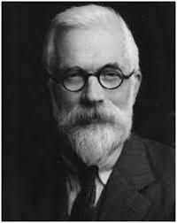
方差分析(ANOVA)！
(Ronald Aylmer Fisher)

Slide 44

在介绍方差分析之前，我们先来看看方差中蕴含了什么信息。

Slide 45
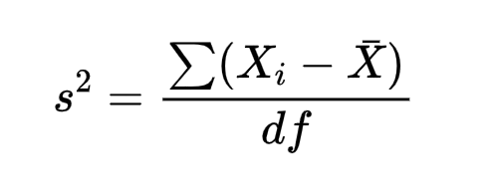
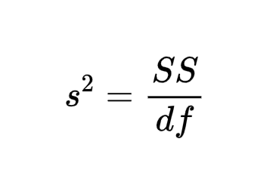
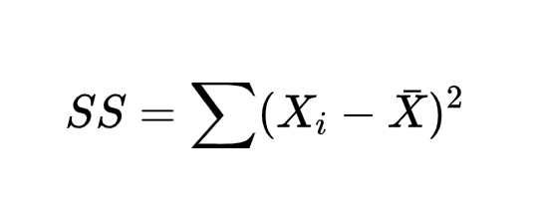
方差(Variance)
s²: 方差、均方差，也可表示为MS
SS: 离差平方和

Slide 46
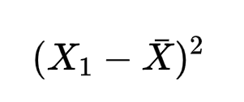


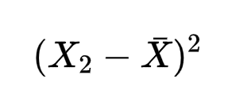
X1
X2
…
Xn

Slide 47
方差的可分解性
方差（或变异）的可分解性是指总的离差平方和可以分解为几个不同来源的平方和。

Slide 48
回到我们的问题，这份数据的方差蕴含着什么信息呢？

Slide 49
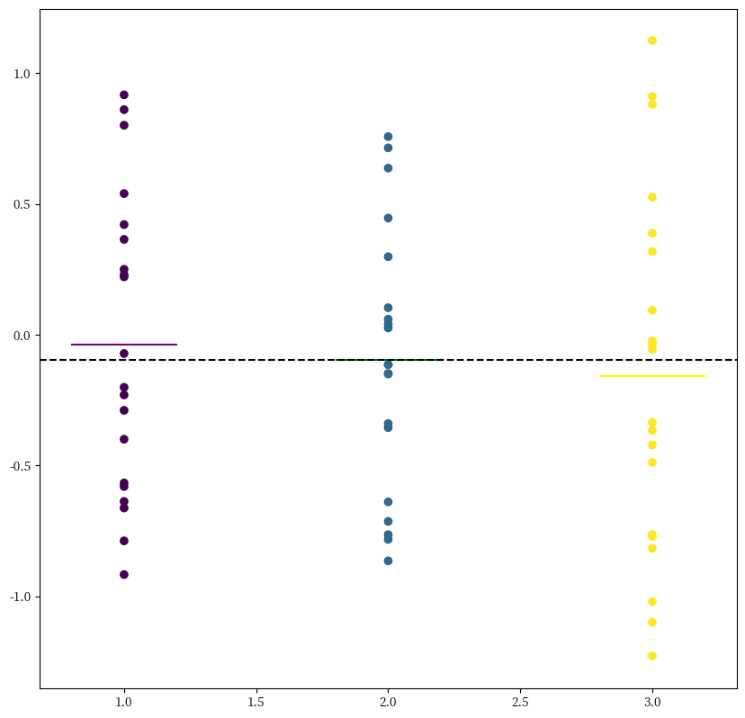

Slide 50




Slide 51
方差的可分解性
方差（或变异）的可分解性是指总的离差平方和可以分解为几个不同来源的平方和。
总平方和可以分解为组内平方和和组间平方和。

Slide 52
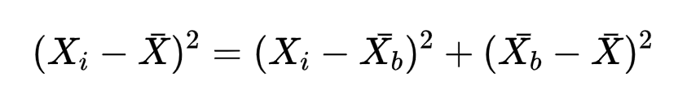



( 总平均值, 组平均值)
(SST 总平方和, SSB组间平方和, SSW组内平方和)
注: 具体的公式推导可以参考课本

Slide 53
那么我们应该怎样利用方差来回答我们的问题呢？

Slide 54
若想要对三个地区人群的主观幸福感进行比较，我们可以怎么样进行处理呢？
H0: 三个地区人群的主观幸福感没有差异
H1: 三个地区人群的主观幸福感存在差异

Slide 55
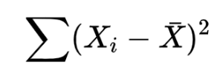

假定H0为真，则各组之间不存在差异
0
0

Slide 56
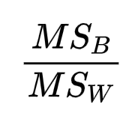
直接使用离差平方和来进行比较会受到自由度大小的影响，故取方差(均方)来进行比较。
假定H0为真，则各组之间不存在差异
0
0
0

Slide 57


假定H1为真，则各组之间存在差异
>>
+∞

Slide 58
这个形式好熟悉！！！
假定H1为真，则各组之间存在差异
>>
这好像就是F检验！
+∞

Slide 59
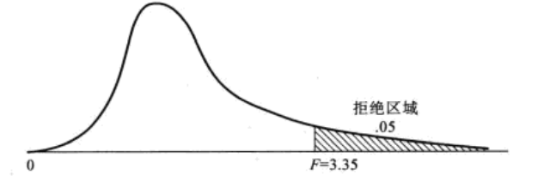
F值
F =
当H0为真时，F值服从一个广为人知的概率分布。为了纪念R.A.Fisher，这个分布称为F分布。
(F分布，自由度为(2,27))

Slide 60
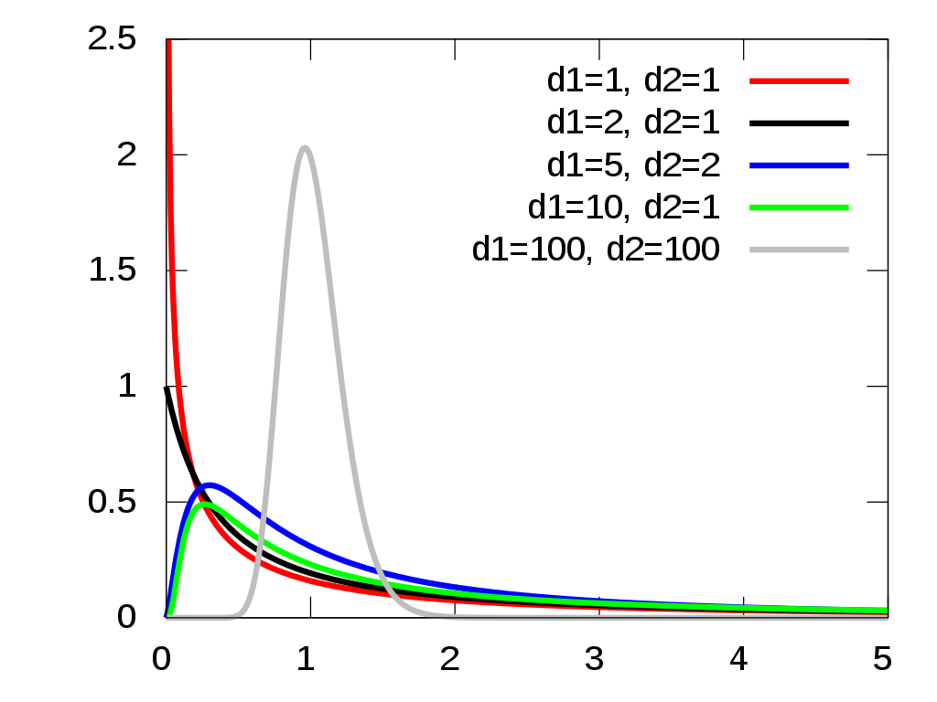
F分布
前提条件：
1.总体正态
观测值来自正态分布的总体
2.变异的同质性
σ_1^2 =σ_2^2 = …= σ_k^2
3.独立性
Probability density function

Slide 61
F检验
总变异自由度：dft = nk-1
每组组内自由度：n-1
总组内变异自由度：dfw = k(n-1)
组间变异自由度：dfb= k-1
F =

